Slide 1
Проект «Энергоэффективная низкобюджетная технология аэрации сточных вод»
Направление: «Приборы, машины и механизмы в АПК»*
Каменщиков Константин Владимирович
АО «Научно-производственное объединение «КАВ-ЭКО» , г.Новосибирск.
20.04.2021
Notes:
– технологии ускоренной селекции растений и животных;
– клеточные технологии и генная инженерия (генетика животных и растений);
– ветеринарные технологии;
– биоинформатика;
– автоматизация, роботизация и цифровые технологии в АПК;
– технологии органического сельского хозяйства;
– агроэкологические технологии;
– технологии урбанизированного растениеводства;
– новые пищевые продукты;
– лекарственное растениеводство и животноводство;
– приборы, машины и механизмы в АПК;
– промышленные биотехнологии;

Slide 2
АКТУАЛЬНОСТЬ ПРОЕКТА
Качество и экологическая безопасность продукции АПК зависят от чистоты воды в водоемах и грунтовых водах.
В связи с урбанизацией, качество воды водоемов во многом определяется качеством очистки коммунальных и промышленных сточных вод.
Основная доля загрязнений стоков убирается на этапе биологической очистки, который представляет из себя поглощение органических загрязнений бактериями активного ила в специальных бассейнах – аэротенках очистных сооружений. Биологическая активность бактерий активного ила во многом определяется количеством кислорода, растворенного в сточной воде. Поэтому аэротенки постоянно и мощно насыщают кислородом – аэрируют.
Существующий способ аэрации имеет три больших проблемы:
высокая стоимость капитальных затрат на строительство систем
большой расход энергии на закачивание воздуха
регулярная очистка от активного ила.
CAV-ECO решает проблемы аэрации сточных вод за счет перехода с пневмо-компрессионного способа на способ гидродинамической суперкавитации.

Slide 3
РЕШЕНИЕ ПРОБЛЕМЫ
Технология CAV-ECO позволяет осуществлять аэрацию:
без строительства корпусов, установки компрессоров, пневмо-проводов, смесителей и диффузоров.
с увеличением производительности в 2-3 раза
без необходимости остановки сооружения на очистку систем
Российско-израильское предприятие Applied Cavitation Technologies разработало инновационные решения для аэрации, используя новые процессы в устройствах, узлах и системах на принципах гидродинамической суперкавитации. Данный подход позволяет заменить используемые в настоящее время большие и дорогие аэрационные системы группой аэрационных модулей, которые просты в установке и малозатратны в эксплуатации.
В 2018 году компанией изготовлена и испытана полупромышленная аэрационная установка на принципе гидродинамической суперкавитации.
В 2020 году технология компании под торговой маркой Cavitech получила Диплом отличия (SEAL OF EXELLENCE) экспертов Европейской комиссии.

Slide 4
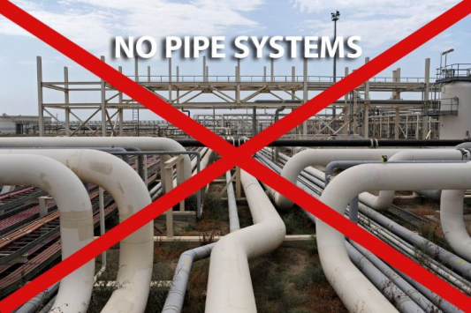
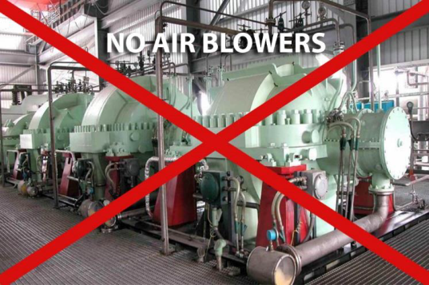
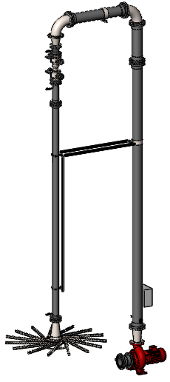

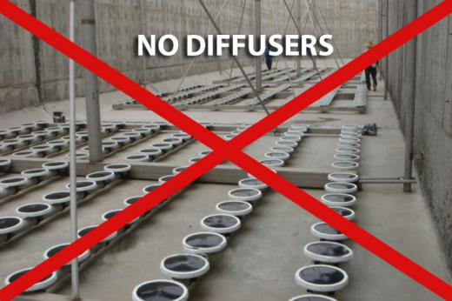
АЭРАЦИОННЫЙ МОДУЛЬ CAV-ECO В 3-4 РАЗА ЭФФЕКТИВНЕЕ СУЩЕСТВУЮЩИХ СИСТЕМ
Не нужны трубопроводы компрессоры
здания диффузоры

Slide 5
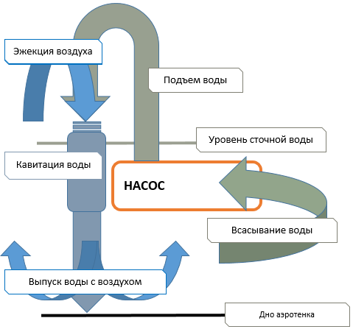
РЕШЕНИЕ ПРОБЛЕМЫ
Расход воды в модуле, м3/час 300
Коэффициент эжекции аппарата 40%
Объем воздуха через модуль, м3/час 120
Плотность воздуха, кг/м3 1,22
Масса воздуха через модуль, кг 146,4
Массовая доля кислорода в воздухе 23,15%
Масса кислорода в воде, кг 33,89
Длина пути воздуха в воде, м 10
Растворение кислорода в воде, %/м 5%
Доля растворения кислорода 50%
Масса растворенного кислорода, кг/час 16,94
Масса растворенного кислорода, кг/сут 406,7
Эффективность растворения О2, кгО2/кВт*ч до 5

Slide 6
РЕШЕНИЕ ПРОБЛЕМЫ
Решение CAV-ECO позволит быстро и дешево создавать системы аэрации, а также экономить более 12 кВт*ч/чел, что для России означает снижение расходов на 700 млн долларов,
Ключевые преимущества CAV-ECO Аэрации:
- Снижает CAPEX на аэрационное оборудование при строительстве сооружений в 2 раза
- Снижает время на создание аэрационной системы в десятки раз
- Снижает энергозатраты на очистку сточных вод 2-3 раза
- Снижает эксплуатационные расходы на 4-5 раз
- Исключает ошибки в проектировании, легко адаптируется к изменению рабочей нагрузки
- Программируемое управление процессом
- Дополнительное перемешивание ила

Slide 7
РЕШЕНИЕ ПРОБЛЕМЫ
ЗАЧЕМ ЭТО?
- Быстро и дешево строить новые очистные – проект«Экология»
- Экономить бюджет при реконструкции промышленных очистных – проект «Экология»
- Сдерживать тарифы для населения
- Энергосбережение
- Снижение выбросов СО2
- Экономия бюджета и времени на строительстве очистных сооружений
- Очистные на возобновляемых источниках энергии (до 4кВт/модуль)
Дополнительная специфика проблемы для России состоит в низкой доле сточных вод, обрабатываемых по норме. Около 87% стоков сбрасываются в водоёмы с превышением ПДК загрязнений.

Slide 8
БИЗНЕС-МОДЕЛЬ ПРОЕКТА
Заказчиками проекта являются коммунальные (КОС) и промышленные (ПОС) очистные сооружения. В настоящее время заинтересованность в установке оборудования выразили: КОС Промышленно-логистического парка Новосибирской области (АО УК ПЛП), МинЖКХ Республики Бурятия, МинЖКХ Иркутской области.
Исполнителями проекта являются:
АО «Научно-производственное объединение «КАВ-ЭКО» (г.Новосибирск) – производитель аэрационных систем.
АО «ПРОЭКО» (г.Новосибирск) – проектировщик и разработчик аэрационных систем
Роль АгроНОЦ в проекте заключается в объединении научно- технологического потенциала Новосибирской области для решения научно-прикладных задач, возникающих при реализации проекта.
Необходимые меры государственной поддержки:
Гранты на разработку технологических решений проблем, встающих при реализации проекта
Гранты на участие в выставках и конференциях для обмена опытом и продвижения технологии
Notes:
Указать заказчиков, исполнителей, их роли, а так же роль АгроНОЦ в проекте и необходимые меры гос.поддержки для реализации проекта.

Slide 9
СОЦИАЛЬНО-ЭКОНОМИЧЕСКИЙ ЭФФЕКТ
Комплекс технологий CAV-ECO позволит реализовать многие преимущества:
достичь значительно более высокого качества очистки стоков, в особенности в сельской местности и районных центрах в условиях привозных стоков
сократить капитальные затраты на строительство/реконструкцию КОС или направить их на увеличение надежности сооружений
кардинально (в 2-3 раза по расходу электроэнергии и в 5-6 раз по эксплуатационным расходам) снизить эксплуатационные расходы сооружений, заложить экономические основы снижения темпа роста тарифов для потребителей
повысить производительность сооружений
увеличить ресурс использования сооружений после реконструкции
изменять архитектуру водоочистки без капитальных затрат при изменении уровня загрязнений в будущем
сократить время и расходы на проектирование очистных сооружений
снизить риск ошибок в проектировании в моменте и в перспективе развития территорий.

Slide 10
ПОКАЗАТЕЛИ ПРОЕКТА В АГРОНОЦ
Показатель | Ед. | Значение
 |  | 2020г. | 2021г. | 2022г. | 2023г. | 2024г.
Количество патентов | шт. | 1 | - | 1 | - | -
Объем выполненных работ (услуг) по НИОКР | тыс. руб. | 60 000 | 18 000 | 20 000 | 25 000 | 18 000
Доля исследователей в возрасте до 39 лет в общей численности исследователей (процентов) | % | 50 | 50 | 50 | 50 | 50
Количество новых высокотехнологических рабочих мест | шт. | - | 4 | 10 | 16 | 20

Slide 11
КОНТАКТЫ:
Каменщиков Константин Владимирович,
Генеральный директор АО «Проэко»
тел. +7-913-772-82-07
kkvkkv01@gmail.com
www.cav-eco.ru

